Slide 1
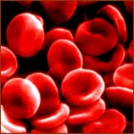
המטולוגיה קליניקה

Slide 2
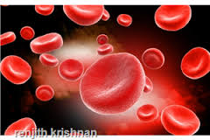
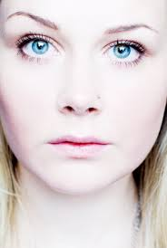
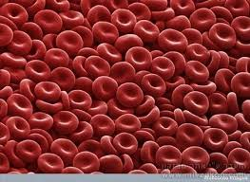
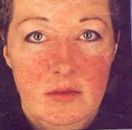
מחלות הקשורות למיעוט או ריבוי אריטרוציטים
אנמיה
מיעוט אריטרוציטים הנובע מהרס, או אובדן מוגבר, או פגיעה בייצור של האריטרוציטים . כתוצאה מכך מופיעה ירידה ברמת ההמוגלובין
פוליציטמיה
ריבוי אריטרוציטים הנובע מייצור יתר או ממיעוט יחסי של פלסמה , למשל, כתוצאה מהתייבשות.

Slide 3
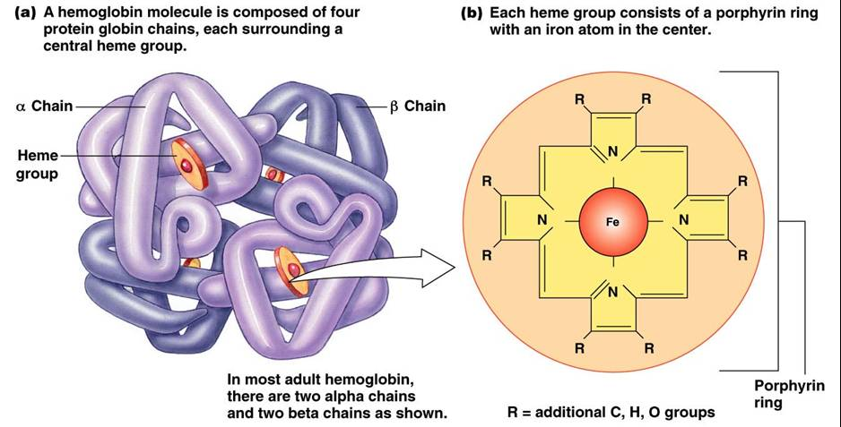
סוגי אנמיות:
א. בעיות בייצור אריטרוציטים והמוגלובין, היכולות להיות קשורות למחסור בחומרי גלם או לבעיות גנטיות :
1. אנמיה על רקע של חוסר ברזל
הברזל אחד מחומרי הגלם המשמשים ליצירת מולקולת ההמוגלובין . הוא המרכיב המאפשר את נשיאת החמצן בדם .
מולקולת ההמוגלובין

Slide 4
אנמיה מיקרוציטית / היפוכרומית היא אנמיה על רקע של חוסר ברזל . האריטרוציטים שיווצרו יהיו חיוורים בעלי נפח קטן מהתקין. בבדיקות דם, הדבר יתבטא בערכים נמוכים של MCV -Mean corpuscular volume המייצג את הנפח הממוצע של האריטרוציטים. הערך התקין , הממוצע, הוא dl / mg12.5 .
אטיולוגיה
1. מצב פיזיולוגי המביא לדרישה מוגברת לברזל, כמו בזמן היריון או בזמן התפתחות מואצת בינקות או בשנות הילדות.
2. איבוד ברזל, לרוב כתוצאה מדימום. במקרים מסוימים גם דימום מסיבי במיוחד במהלך המחזור החודשי.
3. רמת ברזל מופחתת בדם, היכולה לנבוע מבעיות ספיגה במערכת העיכול, שגורמות לכך שהברזל שנצרך במזון באופן תקין, לא ייספג בצורה תקינה בגוף. כך למשל, אצל חולים במחלת קרוהן או צליאק (דלקות במעי). רמת ברזל מופחתת בדם יכולה לנבוע גם מירידה בצריכת מזון העשיר בברזל, כמו בשר.

Slide 5
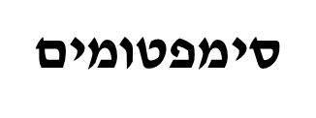
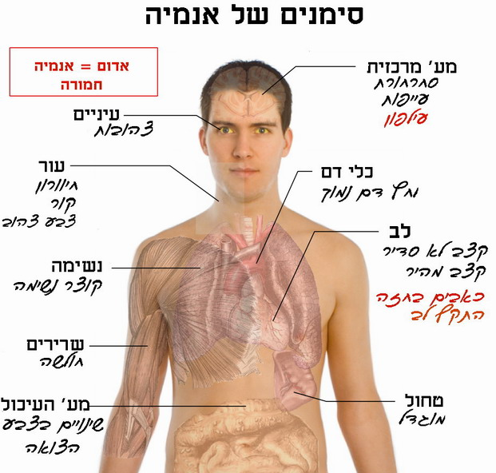
סימנים ותסמינים המופיעים בחוסר ברזל
1. במערכת העצבים - עייפות, חולשה, סחרחורות, כאבי ראש, בעיות ריכוז וזיכרון, דיכאון,
שינויים במצבי רוח, שינויי תיאבון.
2. בעור – הרגשת קור וחיוורון, ההמוגלובין נותן את הצבע האדום לדם וגורם לגוון
הוורוד של העור.
3. במערכת העיכול –שינויים בצבע הצואה שהופכת להיות בהירה יותר.
4. במערכת הקרדיווסקולרית - דופק מוגבר וקושי לבצע פעילות גופנית, לחץ דם נמוך.
5. במערכת הנשימה – קוצר נשימה.
6. בבדיקת דם - המוגלובין, ברזל והמטוקריט נמוכים.

Slide 6
פתופיזיולוגיה:
הירידה באספקת החמצן לאיברי הגוף השונים, הם הגורמים לסימפטומים שמופיעים באנמיה.
רמה נמוכה של המוגלובין בדם גורמת גם לעלייה בקצב פעולת הלב, מצב זה עלול להוביל לדפיקות לב מהירות Tachycardia, לעלייה בלחץ הדם Hypertension , ולקוצר נשימה Dyspnea.
אנשים אשר סובלים ממחלות לב איסכמיות ומחלות ריאה, רגישים במיוחד לירידה ברמות ההמוגלובין בדם, ומצבם עלול להחמיר באופן ניכר כתוצאה מאנמיה.

Slide 7
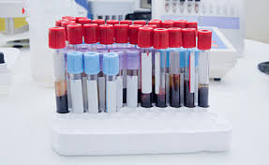
אבחון
בדיקות דם ל:
רמת האריטרוציטים ((RBC- red blood cell הערכים התקינים אצל גברים 14-18 גרם לדציליטר ואצל נשים 12-16 גרם לדציליטר.
נפחן הממוצע של כדוריות הדם האדומות ( (MCVערכים תקינים: 79-97
רמת ההמוגלובין (HB ) הערך התקין 12-13 מ"ג לדציליטר. לנשים, ולגברים 14 מ"ג לדציליטר.
המטוקריט (HT ) נשים 36-46%, גברים 41-53%
רמתMean Cellular Hemoglobin Concentration - MCH ממוצע של כמות ההמוגלובין באריטרוציטים.
ערכים תקינים: 24-30
רמת פריטין ( (Ferritinמצביעה על מצב מאגרי הברזל שבגוף. ערכים תקינים: נשים 10-120, גברים 20-250 ננוגרם למיליליטר
רמת טרנספרין (Transferrin) מצביעה על רמת הברזל בדם, ערכים תקינים: 160-360 רמת הטרנספרין נמצאת ביחס הפוך לרמת הברזל בדם (רמת ברזל נמוכה – רמת טרנספרין גבוהה).

Slide 8
טיפול ומניעת אנמיה מחוסר ברזל
1. ביצוע בדיקות דם תקופתיות לזיהוי חסרים או עודפים של חומרים בפלסמת הדם.
2. תזונה נכונה למניעת אנמיה- צריכת מזונות עשירים בברזל, שמקורם במזונות מהחי כגון:
בשר בקר, בשר הודו ועוף, ביצים. הברזל נספג טוב יותר ממזונות מן החי מאשר ממזונות צמחיים, כמו קטניות, ירקות עליים
ודגנים מלאים .
3. צריכת ויטמין Cמסייעת לספיגת הברזל המתרחשת בתריסריון, ואילו צריכת סידן ומאכלי חלב מפחיתה את יעילות ספיגת הברזל במערכת העיכול.
4. בהתאם לתוצאות הבדיקות מתן תוספי מזון שונים כמו חומצה פולית, ויטמין B12 וברזל , החיוניים בייצור תקין שלההמוגלובין ותאי הדם האדומים.

Slide 9
2. אנמיה על רקע של חסרים תזונתיים אחרים: חומצה פולית וויטמין B12.
אנמיה עקב חוסר בויטמין B-12
מה תפקידו של ויטמין B12?
1. ויטמין B₁₂ הוא תרכובת החיונית לייצור DNA בתאים.
2. יצירת תאי דם על ידי מח העצם תלויה במיוחד בוויטמין זה.
3. הוא נחוץ מאוד לתפקוד מערכת העצבים.
מקורות לוויטמין בתזונה : מוצרים מן החי: בשר (בעיקר בשר בקר) ובמיוחד כבד בשר, דגים, ביצים, מוצרי חלב.
מקורות שלא מן החי: דגני בוקר וחטיפים מועשרים, מוצרי סויה מועשרים, שמרים מועשרים טבליות B₁₂ועוד.
: B₁₂
סיבות לחוסר ויטמין
1. תת ספיגה של הוויטמין במעי – א..
ב. לאחר כריתת קיבה מלאה / חלקית.
ג. דלקת קיבה ניוונית.
ד. מחלות שונות של המעי הדק כמו צליאק, דלקת, גידולים וניתוחים במעי הדק.
2. תזונה דלת ויטמין B12
. עקב חוסר בפקטור הפנימי Intrinsic Factor (חומר הנוצר בקיבה והנחוץ לספיגה של ויטמין B₁₂ במעי הדק).

Slide 10
החומצה הפולית / ויטמין B9
החומצה הפולית נמנית עם קבוצת וויטמינים B . חומצה פולית ( ויטמין B9 ) וויטמין B12 ממלאים תפקיד מרכזי בקיום המבנה התקין של האריטרוציטים ושל תאי מערכת העצבים.
לכן חשוב שהגוף יקבל חומצה פולית מדי יום.
תוספת של חומצה פולית כשלושה חודשים לפני הכניסה להריון ועד סוף החודש השלישי להריון מקטינה בשיעור של 70%-50% את הסכנה למומים קשים במערכת העצבים המרכזית של היילוד .
הקצובה היומית המומלצת היא של 0.4 מ"ג ליום לאדם בוגר - הכבד יכול לעבד חומצה פולית המתקבלת מוויטמינים או ממזון מועשר בחומצה פולית באיטיות יחסית, ולכן כל תוספת של חומצה פולית מעל לקצובה היומית המומלצת, היא חסרת תועלת ועלולה אף להזיק. עודף חומצה פולית עלול להסתיר חסר בוויטמין B12 - ובכך להגביר את הסיכון למערכת העצבים.
מקורות עשירים במיוחד בחומצה פולית הם : ירקות כמו ברוקולי, כרוב ניצנים ואפונה. וכן חומוס, אורז חום ופירות - בעיקר תפוזים ובננות.

Slide 11
ב. הרס מוגבר של תאי דם אדומים
אנמיה המוליטית
אנמיה שנוצרת כתוצאה מהמוליזה, הרס של האריטרוציטים, בכלי הדם,
כתוצאה מכך משתחרר המוגלובין אל נוזל הפלזמה.
הסימפטומים של אנמיה המוליטית דומים לצורות אחרות של אנמיה
(עייפות, קוצר נשימה ועוד), אולם בנוסף, הפירוק המוגבר של התאים האדומים מוביל לצהבת
ומגביר את הסיכון לסיבוכים לטווח הרחוק, כגון אבנים בכיס המרה (הנוצרות מעודף הבילירובין)

Slide 12
אטיולוגיה
הצורה הנפוצה ביותר היא מחלה גנטית, תורשתית - אנמיה הנגרמת מחוסר באנזים G6PD - אנזים המגן מפני נזקי חימצון. חוסר האנזים, יכול לגרום לרגישות לפול ולתרופות בהן קיים חומר הסולפה.
זיהומים שונים כמו וירוס אפשטיין בר הגורם למחלת המונונוקליאוזיס.
מתן עירוי דם לא מתאים לסוג הדם של החולה.
אנמיה המוליטית של היילוד.
אנמיה חרמשית.
מחלות אוטואימוניות
אבחון - בבדיקות דם
בספירת הדם - ירידה חדה ופתאומית ברמת המוגלובין בדם ובמספר האריטרוציטים.
הופעה של בילירובין גבוה בדם.

Slide 13
אנמיה המוליטית מתפתחת כאשר הרס של האריטרוציטים עולה על ייצורם.
האריטרוציטים נוצרים במוח העצמות האדום. לאחר 90-120 יום מתפרקים האריטרוציטים ומולקולות ההמוגלובין שתוכן, בכבד.
שלבי פירוק ההמוגלובין: מולקולות ההמוגלובין מתפרקות לשני חלקים - הם וגלובין.
בפירוק ההם מורחק הברזל ומועבר על ידי חלבונים נשאים בדם, טרנספרינים Transferrins) ) למח העצמות, שם נעשה בו שימוש חוזר ליצירת אריטרוציטים חדשים. שארית קבוצות ההם, משמשת כבסיס ליצירת בילירובין שחלקו מופרש לכיס המרה, מגיע למעיים, ומשפיע על צבע הצואה. חלקו- מופרש בשתן ומשפיע את צבעו.
2. עודף בילירובין המצטבר בדם גורם לצהבת, ומופרש בשתן וגורם לצבע השתן להפוך לחום כהה.

Slide 14
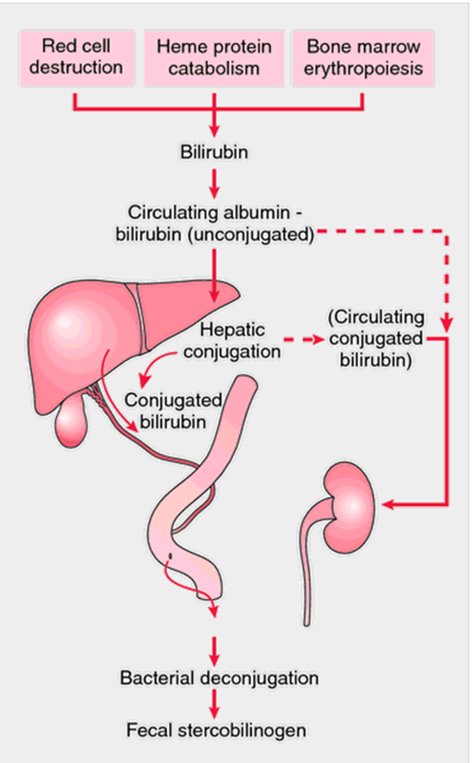
הפרשת הבילירובין מהגוף (בשתן ובצואה)

Slide 15
הטיפול: 1. במרבית המקרים האנמיה איננה חמורה ולא נדרש כל טיפול. 2. אם האנמיה מופיעה לאחר חשיפה לתרופה, הרופא המטפל ישקול את הקשר לתרופה ואת הצורך להפסיקה. 3. אסור לחולים אלה לקבל תרופות מקבוצת הסולפה למשל Resprim, אסור להם לאכול פול, ואסור להם לבוא במגע עם נפטלין (חומר נגד עש). 4. לעיתים רחוקות קצב פירוק האריטרוציטים מהיר ויש צורך במתן עירוי דם.

Slide 16
ג. מחלות כרוניות הפוגעות בייצור האריטרוציטים
1. במחלות כליות עקב פגיעה בייצור אריטרופויאטין(Erythropoietin). .
2. באנמיה אפלסטית קיימת פגיעה בייצור אריטרוציטים במח העצם, כתוצאה מזיהום או מסיבות שלרוב אינן מובנות. במצב כזה כמעט לא ייווצרו אריטרוציטים ולויקוציטים.
3. מחלה דלקתית כרונית כמו קרוהן או צליאק הפוגעת בספיגה במעי הדק, וכתוצאה מכך פוגעת באספקת חומרים הדרושים לייצור האריטרוציטים, כמו וויטמין B12 , חומצה פולית או ברזל.
אבחון
בדיקות הדם זהות לבדיקות הדם לגילוי אנמיה, ובנוסף נבדקים במיקרוסקופ שינויים מבניים באריטרוציטים.
טיפול – עירוי דם, מתן אריטרופואיטין, ברזל ובמקרים חמורים - השתלת מח עצם.

Slide 17
תהליך דלקתי Inflammation וזיהום Infection -
דלקת inflammation | זיהום infection
תגובת הגנה של המערכת החיסונית נגד אירועים רבים של עקה. ישנן דלקות על רקע אוטואימוני ,על רקע חבלתי כמו מעיכה, חתך ,דקירה , על רקע פגיעה כימית או טרמית , תגובה לאלרגיה או לזיהום. | פלישה של אורגניזמים מחוללי מחלה אל תוך הגוף.
מאמץ יתר בגיד גורם לדלקת באותו הגיד, שקיעה של חומצה אורית בפרק כלשהו יכולה לגרום לתאי הגוף להגיב בדלקת מקומית. פציעה, עקיצה, חדירת מיקרואורגניזמים, קוץ או גוף זר אחר. | חיידקים, וירוסים, טפילים, פטריות.
מאמץ יתר , שקיעה של חומרים שונים בגוף, פציעה, עקיצה, אלרגיה וחדירת אורגניזמים כמו בזיהום. | מגע ישיר עם חולה - ע"י נשיקה, מגע מיני ,ע"י טיפות הנפלטות בשיעול או עיטוש, באמצעות נושא מחלה כמו בעלי חיים או חרק, ע"י אכילה או שתייה של מזון מזוהם, או העברה מהאם לעובר או לתינוק. אורגניזמים יכולים לחדור אל הגוף דרך פצעים או קרומים ריריים.

Slide 18
בתגובה הדלקתית משתתפים מרכיבים שונים של המערכת החיסונית: כמו תאי Mast שמפרישים היסטמינים בתגובה אלרגית תהיה השתתפות ניכרת של תאי דם לבנים מסוג אאוזינופילים ושל נוגדנים מסוג IgE. | 1. ברוב המקרים בזיהום ,חיידקי ,פטרייתי או ויראלי מתפתחת דלקת עקב נוכחות רעלנים תוך תאיים או חוץ תאיים ופגיעה ברקמות הסמוכות והמערכת החיסונית מגיבה באותו מנגנון כמו בדלקת. 2. בזיהום חיידקי ספירת הדם תעלה מאוד ותתבטא בעיקר בעלייה באחוז הנויטרופילים. בזיהום ויראלי ספירת הדם הכוללת תעלה פחות ותתבטא בעיקר בעליה בתאים הלימפוציטים והמונוציטים. בזיהום טפילי תהיה עליה של האאוזונופילים 3.אצל אנשים עם דיכוי של המערכת החיסונית יתפתח זיהום ללא דלקת.
אודם, נפיחות, חום (מקומי - רק באזור הדלקת, או מערכתי - בכל הגוף או שניהם) וכאב ברקמה הפגועה. | במרבית המקרים התגובה מאד דומה לתגובה דלקתית וקשה להבדיל ביניהם.
1.כלי הדם באזור הפגוע מתרחבים, המרחק בין תאי האנדותל גדל וזרימת הדם מוגברת. 2.חדירות כלי הדם גדלה ומופיעה בצקת. 3.תאי דם לבנים יוצאים מהדם נכנסים לרקמה ובולעים חיידקים וחלקיקים זרים אחרים. 4.תאים אחרים מסלקים את התאים המתים, לעיתים תוך יצירת מוגלה, וכך מתחיל תהליך הריפוי. בנסיבות מסוימות לא חל ריפוי ומתפתחת דלקת כרונית – מצב של מחלה ולא הגנה. | כמו בדלקת

Slide 19
1.בדיקת דם ל- CRP 2. ספירת דם לבדיקת נוכחות תאי דלקת 3. בדיקות דם לאלרגנים שונים 4. משטחים שונים לגילוי המזהם אם קיים. | 1.בדיקת דם ל- CRP 2. ספירת דם לבדיקת נוכחות תאי דלקת 3.משטחים ותרביות מאזורי הדלקת ומהדם (משטח גרון, תרבית שתן ועוד) 4. בדיקות סרולוגיות למציאת נוגדנים כנגד המיקרואורגניזם, בד"כ במקרה של מחלות ויראליות.
1.חיזוק המערכת החיסונית ע"י אורח חיים נכון: תזונה מגוונת, שתייה מספקת, פעילות גופנית, מניעת עישון. 2. מניעת מגע עם גורמים אלרגנים וגורמים מזהמים. | 1.חיזוק המערכת החיסונית ע"י אורח חיים נכון: תזונה מגוונת, שתייה מספקת, פעילות גופנית, מניעה מעישון. 2.חיסונים שונים שניתנים בגיל הילדות ובמקרים של פציעה.
1.טיפול בהתאם לגורם כמו מניעת מגע עם האלרגנים שזוהו ומתן טיפול אנטי היסטמיני. טיפול בזיהום. 2. תרופות אנטי דלקתיות שפועלות למניעת ייצור של פרוסטגלנדינים (NSAID) כגון אספירין. 3. תרופות אנטידלקתיות מסוג סטרואידים. .4. תרופות ציטוטוקסיות שפוגעות בחלוקת תאים בכלל ותאי הדלקת בפרט 5. תרופות נגד כאבים (אקמול או אופטלגין) 6. קירור/חימום מקומי יכולים להקל. | 1.טיפול אנטיביוטי נגד החיידקים, 2.טיפול נגד פטריות, 3. טיפול תרופתי נגד טפילים. 4.בזיהום ויראלי - טיפול בתרופות אנטי ויראליות. ברוב המקרים אין טיפול תרופתי והמחלה חולפת מעצמה. לעיתים נותנים אנטיביוטיקה כדי למנוע זיהום משני ע"י החיידקים וטיפול נגד הווירוס (למשל במקרים של הרפס). טיפול תומך של מנוחה, שתיה ונוגדי כאבים. 5. יש להימנע ממתן תרופות אנטי דלקתיות או ציטוטוקסיות שפוגעות ביכולת הגוף להתמודד עם הגורם המזהם.

Slide 20
מניעה
1. שמירה על הגיינה אישית והגיינה סביבתית
- ניתן למנוע זיהומים ע"י הקפדה על רחיצת ידיים, במיוחד לפני אכילה ואחרי ביקור בשירותים, רחיצת פירות וירקות, שמירה על ניקיון הבית והסביבה. טיפול במוצרי מזון בצורה נכונה, כמו החזקת דברי חלב ובשר במקרר, בדיקת תפוגה של המוצרים ועוד.
2. מתן תוספי ברזל: א. מתן תוספי ברזל לתינוקות החל מגיל 4 ח' עפ"י הנחיות משרד הבריאות, על מנת להפחית את
שיעור חוסר הברזל בגיל הרך. צרכי הגדילה של התינוק והפעוט, נחשבים כסיבות לשכיחות הגבוהה של חסר
ברזל ואנמיה בגיל זה.
ב. לנשים בהריון ולאחר לידה והנקה בעקבות הידלדלות מאגרי הברזל בגוף.
3. הימנעות מלקיחה מוגזמת של תרופות לכאבים
תרופות מסוימות וחומרים רעילים עלולים לפגוע בייצור תאי הדם הלבנים ולפגוע בכך במערכת החיסונית של הגוף ,
ולכן יש לקרוא את הוראות השימוש של התרופה, לבדוק מהן תופעות הלוואי ולהימנע מלקיחה מוגזמת של תרופות לכאבים.

Slide 21
מחלות אוטואימוניות
לעיתים נכשלת מערכת החיסון ביצירת אבחנה בין ה'עצמי' לבין 'לא עצמי', ויוצרת נוגדנים עצמיים (Auto antibodies) ותאי T ציטוטוקסים, התוקפים והורסים רקמות ואברים של הגוף.
פעילות זו של מערכת החיסון כנגד מרכיבי הגוף מכונה תגובה אוטואימונית.
מערכת החיסון אמורה להגן על הגוף מפני חדירה והתקפה של וירוסים, חיידקים ופתוגנים מבחוץ, במחלה אוטואימונית הגוף למעשה תוקף תאים ורקמות השייכות לגוף עצמו.
התקיפה העצמית של מערכת החיסון את הגוף מלווה בתגובת יתר חיסונית, כגון יצירת נוגדנים עצמיים ויצירת דלקות באזורים שונים בגוף. כתוצאה מכך, מחלה אוטואימונית יכולה לגרום נזק למערכות ואיברים שונים, לדוגמא אנמיה המוליטית, דלקת כיבית של המעי הגס, קרוהן, סוכרת מסוג 1.

Slide 22
אי זיהוי ע"י מערכת החיסון והעדר תגובה נחוצה (סרטן)
תגובת יתר
(אלרגיה)
שיבושים
בפעילות
מערכת החיסון
תגובה לא רצויה
נגד מרכיבי הגוף עצמו
(מחלות אוטואימוניות)
חוסר תגובה כללי
כשל חיסוני
(איידס, ילד הבועה)

Slide 23
אפידמיולוגיה
הערכה היא כי 5% מהאוכלוסייה המערבית לוקה במחלה אוטואימונית כלשהי.
מחלות אוטואימוניות שכיחות יותר בקרב צעירים ובמיוחד בקרב נשים בגיל הפוריות, והגורם לרוב, נטייה תורשתית, הפרעה במערך הוויסות החיסוני וגורמים סביבתיים מסוימים.
תיאוריית ההיגיינה, גורסת כי שיפור בתנאי ההיגיינה וכתוצאה מכך ירידה בחשיפה לגורמים מזהמים במהלך הילדות, הם חלק מאותם גורמים סביבתיים משמעותיים שהובילו לעלייה בשכיחות המחלות האוטואימוניות במדינות המפותחות.

Slide 24
סימנים ותסמינים
כיום, ידועים כ- 80 מחלות אוטואימוניות. הסימנים והתסמינים המלווים את התסמונת האוטואימונית משקפים את סוג התא המותקף בידי מערכת החיסון. דוגמאות:
באנמיה המוליטית אוטואימונית, נוגדנים עצמיים נקשרים לאריטרוציטים של החולה, דבר המוביל להרס האריטרוציטים (המוליזה) טרם זמנם. כאשר קצב ההמוליזה עולה על קצב הייצור במח העצם, מתפתחת אנמיה. והתסמינים הם: עייפות, וקוצר נשימה, והסימנים , המוגלובין נמוך ובילירובין גבוה.
בדלקת כיבית של המעי הגס ובקרוהן, נוצרים נוגדנים עצמיים כנגד תאי המעי הגס, והתסמין העיקרי הוא כאב בטני חמור, והסימנים, דימום רקטלי ושלשולים.
בסוכרת מסוג 1, נוגדנים עצמיים הורסים את תאי ביתא בלבלב המייצרים אינסולין. הסימן העיקרי הוא עלייה ברמת הגלוקוז בדם כתוצאה מאי הפרשה של אינסולין על ידי הלבלב. התסמינים: צמא, שתייה מרובה, השתנה לעתים קרובות ועוד.

Slide 25
אבחון מחלות אוטואימוניות
האבחנה של מחלה אוטואימונית מתבססת ברובה על התמונה הקלינית של המטופל:
1. תסמינים עיקריים.
ממצאי הבדיקה הגופנית.
תוצאות בדיקות דם הכוללות: בדיקת נוגדנים, בדיקת מדדי דלקת בגוף והערכת תפקודית של איברי הגוף.
4. לעיתים יש צורך להיעזר בבדיקות הדמיה שונות על מנת לוודא שהאבחנה של מחלה אוטואימונית
אכן מדויקת.

Slide 26
טיפול במחלות אוטואימוניות
מחלה אוטואימונית היא מחלה כרונית שאין לה ריפוי.
הטיפול מתמקד בהקלה על הסימפטומים (תסמינים) של המטופל ובניסיון להפחית או לדכא את פעילות המערכת החיסונית, על מנת לאפשר לחולים במחלות אוטואימוניות איכות חיים טובה יותר.
הטיפול במחלות אוטואימוניות הוא מורכב וכולל:
שימוש בתרופות אנטי דלקתיות, מתן סטרואידים - תרופות המדכאות את מערכת החיסון.
טיפול ביולוגי -תרופה שמכילה נוגדנים מהונדסים גנטית שפועלת נגד אחד מהמרכיבים המרכזיים בהיווצרות דלקת, המהווה חלק מהמחלה האוטואימונית.
החלפת דם (פלסמה פרזיס) או קבלת עירוי דם.
סרטון על מחלות אוטואימוניות/ דר' י. שיינפלד https://www.youtube.com/watch?v=g0S7lP_zQ2M

